Slide 1

TRƯỜNG THCS HOÀI THANH TÂY
MÔN: LỊCH SỬ VÀ ĐỊA LÍ
LỚP 8A1
GV: PHẠM THỊ BÍCH NGUYỆT

Slide 2


KHỞI ĐỘNG
TRÒ CHƠI ĐUỔI HÌNH BẮT CHỮ
Đây là dạng địa hình gì?
ĐỒNG BẰNG

Slide 3


KHỞI ĐỘNG
TRÒ CHƠI ĐUỔI HÌNH BẮT CHỮ
Đây là dạng địa hình gì?
BÁN BÌNH NGUYÊN

Slide 4

KHỞI ĐỘNG
TRÒ CHƠI ĐUỔI HÌNH BẮT CHỮ
Đây là dạng địa hình gì?
CAO NGUYÊN

Slide 5





ĐỊA HÌNH VIỆT NAM
BÀI 2

Slide 6

BÀI 2. ĐỊA HÌNH VIỆT NAM
NỘI DUNG BÀI HỌC
1
ĐẶC ĐIỂM CHUNG CỦA ĐỊA HÌNH
2
CÁC KHU VỰC ĐỊA HÌNH
3
ẢNH HƯỞNG CỦA ĐỊA HÌNH ĐỐI VỚI SỰ PHÂN HÓA TỰ NHIÊN VÀ KHAI THÁC KINH TẾ

Slide 7





BÀI 2
1
ĐẶC ĐIỂM CHUNG CỦA ĐỊA HÌNH
Dựa vào kênh chữ SGK, cho biết địa hình nước ta có mấy đặc điểm chung? Kể tên.
4 đặc điểm chung
Địa hình đồi núi chiếm ưu thế.
Địa hình có 2 hướng chính là TB-ĐN và vòng cung.
Địa hình có tính chất phân bậc khá rõ rệt
Địa hình chịu tác động của khí hậu nhiệt đới ẩm gió mùa và con người.

Slide 8
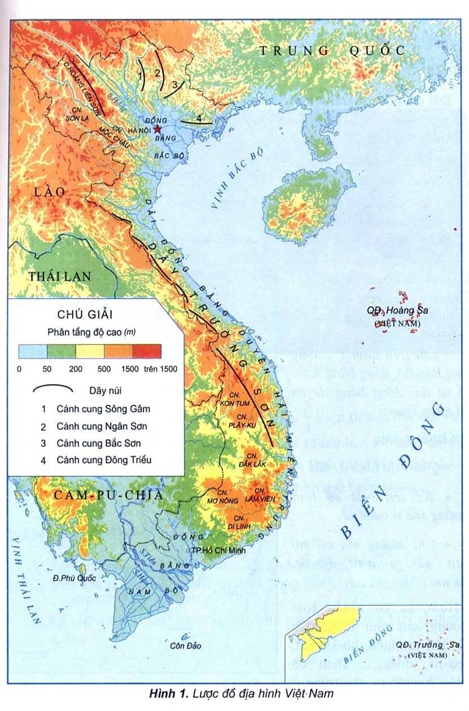
BÀI 2
1
ĐẶC ĐIỂM CHUNG CỦA ĐỊA HÌNH
a. Địa hình đồi núi chiếm ưu thế
Quan sát hình 1 và kênh chữ SGK, cho biết địa hình đồi núi chiếm bao nhiêu? Đồi núi thấp dưới 1000m chiến bao nhiêu diện tích lãnh thổ?
- Đồi núi chiếm 3/4 diện tích lãnh thổ.
- Trong đó đồi núi thấp dưới 1000m chiến 85% diện tích lãnh thổ.

Slide 9
BÀI 2
1
ĐẶC ĐIỂM CHUNG CỦA ĐỊA HÌNH
a. Địa hình đồi núi chiếm ưu thế
Phan-xi-păng (3147m)
Quan sát hình 1 và kênh chữ SGK, cho biết núi cao trên 2000m chiếm bao nhiêu diện tích lãnh thổ? Xác định một số đỉnh núi cao trên 2000m trên bản đồ.
Phu Luông (2985m)
Pu Xai Lai Leng (2711m)
Ngọc Linh (2598m)
- Núi cao trên 2000m chiếm 1% diện tích lãnh thổ.
- Một số đỉnh núi cao trên 2000m: Phan-xi-păng 3147m, Phu Luông 2985m, Pu Xai Lai Leng 2711m, Ngọc Linh 2598m,…

Slide 10
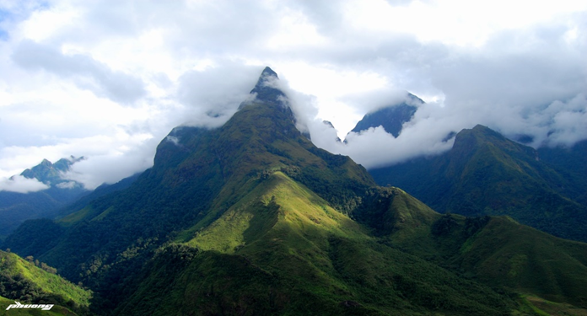

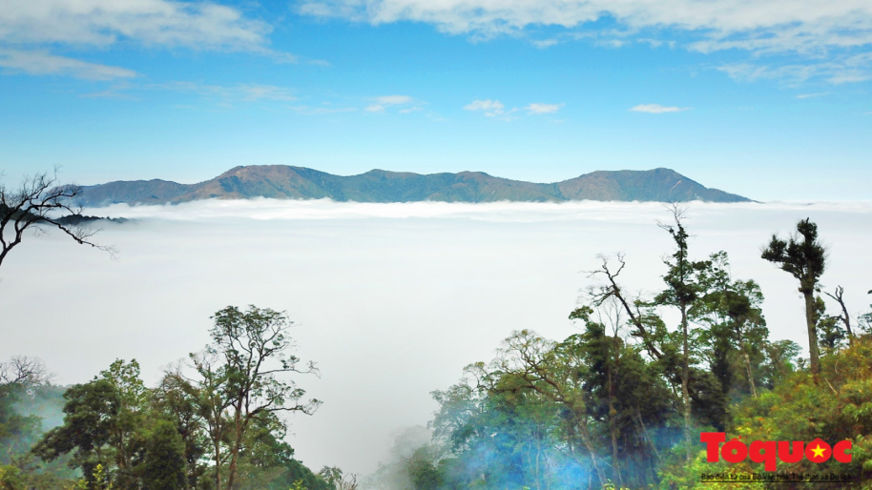
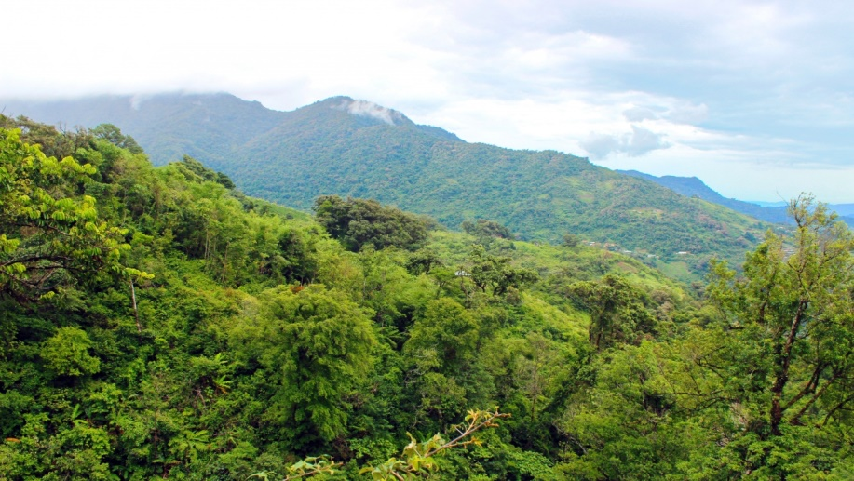
BÀI 2
1
ĐẶC ĐIỂM CHUNG CỦA ĐỊA HÌNH
Phan-xi-păng
Phu Luông
Pu Xai Lai Leng
Ngọc Linh

Slide 11
BÀI 2
1
ĐẶC ĐIỂM CHUNG CỦA ĐỊA HÌNH
a. Địa hình đồi núi chiếm ưu thế
Quan sát hình 1 và kênh chữ SGK, cho biết đồng bằng chiếm bao nhiêu diện tích lãnh thổ? Đồng bằng nước ta được phân loại như thế nào?
- Đồng bằng chiếm 1/4 diện tích lãnh thổ.
- Được chia thành đồng bằng châu thổ và đồng bằng ven biển.

Slide 12


BÀI 2
1
ĐẶC ĐIỂM CHUNG CỦA ĐỊA HÌNH
a. Địa hình đồi núi chiếm ưu thế
- Đồi núi chiếm 3/4 diện tích phần đất liền, nhưng chủ yếu là đồi núi thấp.
- Đồi núi nước ta chạy dài 1400km từ Tây Bắc tới Đông Nam Bộ.
- Đồng bằng chiếm 1/4 diện tích phần đất liền.

Slide 13
BÀI 2
1
ĐẶC ĐIỂM CHUNG CỦA ĐỊA HÌNH
b. Địa hình có 2 hướng chính là TB-ĐN và vòng cung
Quan sát hình 1 và kênh chữ SGK, kể tên và xác định trên bản đồ các dãy núi hướng TB-ĐN và vòng cung.

Slide 14
Pu Đen Đinh
Sông Gâm
Ngân Sơn
Bắc Sơn
Con Voi
Đông Triều
Pu Sam Sao
Trường Sơn Bắc

Slide 15
BÀI 2
1
ĐẶC ĐIỂM CHUNG CỦA ĐỊA HÌNH
b. Địa hình có 2 hướng chính là TB-ĐN và vòng cung
- Hướng TB-ĐN như Con Voi, Hoàng Liên Sơn, Trường Sơn Bắc,...
- Hướng vòng cung: thể hiện rõ nhất ở vùng núi Đông Bắc.

Slide 16
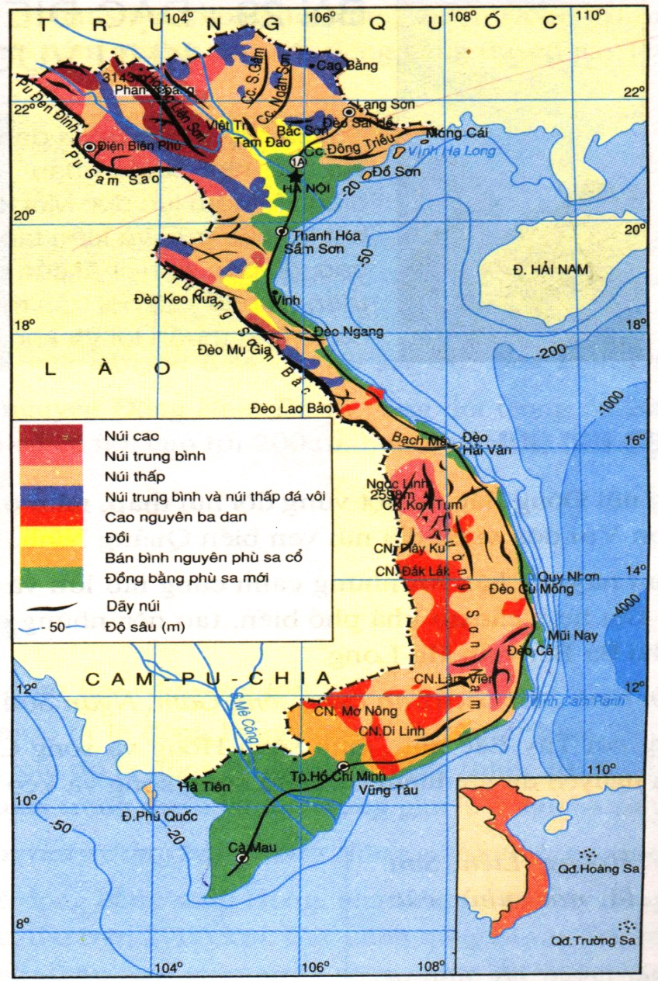
BÀI 2
1
ĐẶC ĐIỂM CHUNG CỦA ĐỊA HÌNH
c. Địa hình có tính chất phân bậc khá rõ rệt
Quan sát lược đồ địa hình Việt Nam và kênh chữ SGK, giải thích vì sao địa hình nước ta có tính phân bậc? Kể tên các bậc địa hình kế tiếp nhau từ nội địa ra biển.
- Nguyên nhân: quá trình địa chất lâu dài, vận động tạo núi Hi-ma-lay-a.
- Núi đồi, đồng bằng, bờ biển, thềm lục địa.

Slide 17
BÀI 2
1
ĐẶC ĐIỂM CHUNG CỦA ĐỊA HÌNH
c. Địa hình có tính chất phân bậc khá rõ rệt
- Địa hình nước ta phân thành nhiều bậc địa hình lớn kế tiếp nhau: núi đồi, đồng bằng, bờ biển, thềm lục địa.

Slide 18
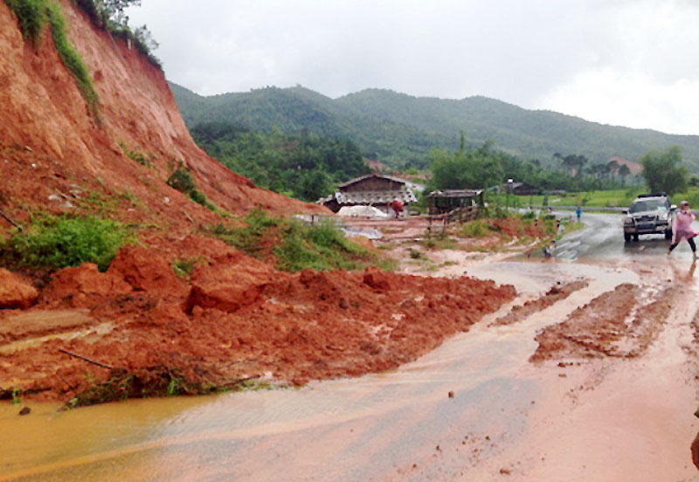
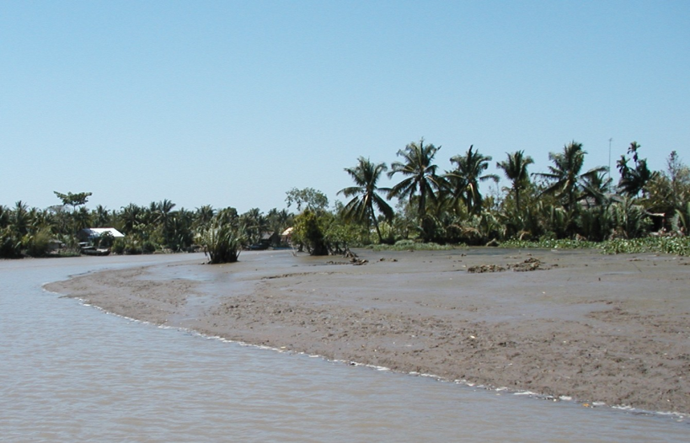
BÀI 2
1
ĐẶC ĐIỂM CHUNG CỦA ĐỊA HÌNH
d. Địa hình chịu tác động của khí hậu nhiệt đới ẩm gió mùa và con người
Quan sát các hình ảnh và kênh chữ SGK, cho biết vì sao địa hình nước ta mang tính chất nhiệt đới ẩm gió mùa? Tính chất này biểu hiện như thế nào?
Xói mòn đất ở vùng núi phía Bắc
- Nguyên nhân: nhiệt độ cao, lượng mưa lớn tập trung theo mùa.
- Biểu hiện:
+ Qúa trình xâm thực, xói mòn diễn ra mạnh mẽ, địa hình bị cắt xẻ.
+ Bồi tụ ở vùng đồng bằng và thung lũng.
Bồi tụ ở vùng đồng bằng sông Cửu Long

Slide 19

Quan sát video clip, hãy cho biết động Phong Nha được hình thành như thế nào?
Do nước mưa hòa tan đá vôi cùng với sự khoét sâu của mạch nước ngầm.

Slide 20
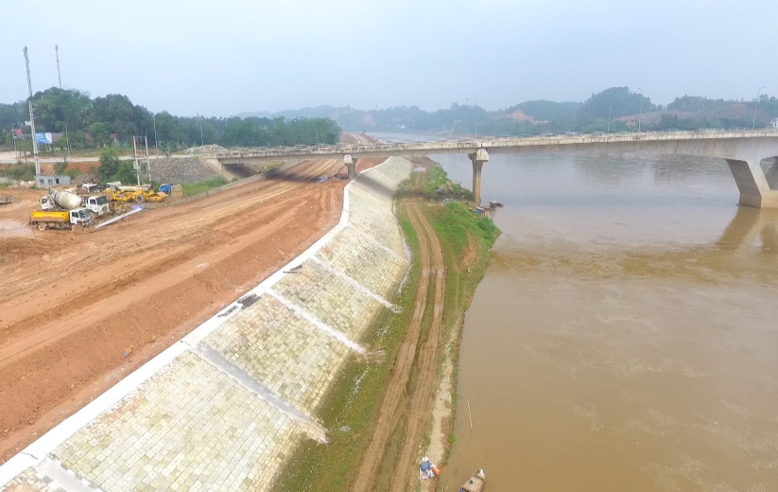

BÀI 2
1
ĐẶC ĐIỂM CHUNG CỦA ĐỊA HÌNH
d. Địa hình chịu tác động của khí hậu nhiệt đới ẩm gió mùa và con người
Quan sát các hình ảnh và kênh chữ SGK, hãy kể tên các dạng địa hình do con người tạo nên.
Một đoạn đê sông Hồng
Các dạng địa hình nhân tạo: đô thị, hầm mỏ, hồ chứa nước, đê, đập...
Đập thủy điện Hòa Bình

Slide 21
BÀI 2
1
ĐẶC ĐIỂM CHUNG CỦA ĐỊA HÌNH
d. Địa hình chịu tác động của khí hậu nhiệt đới ẩm gió mùa và con người
- Quá trình xâm thực, xói mòn mạnh, địa hình bị chia cắt.
- Nhiều hang động rộng lớn.
- Các dạng địa hình nhân tạo: hầm mỏ, đê, đập...

Slide 22
BÀI 2
2
CÁC KHU VỰC ĐỊA HÌNH
Kể tên các khu vực địa hình ở nước ta.

Slide 23
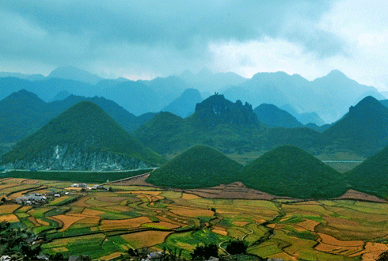
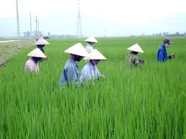
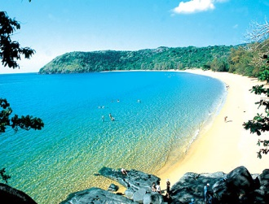
Đông Bắc
Tây Bắc
Khu vực đồi núi
Trường Sơn Bắc
Trường Sơn Nam
CÁC KHU VỰC ĐỊA HÌNH
Đồng bằng sông Hồng
Khu vực đồng bằng
Đồng bằng sông Cửu Long
Đồng bằng ven biển miền Trung
Bờ biển
Bờ biển và thềm lục địa
Thềm lục địa

Slide 24

BÀI 2
2
CÁC KHU VỰC ĐỊA HÌNH
HOẠT ĐỘNG NHÓM
Thời gian: 10 phút
NHIỆM VỤ
* NHÓM 1, 2 : Quan sát hình 1, các hình ảnh và kênh chữ SGK, hãy so sánh khu vực Đông Bắc và Tây Bắc về phạm vi và đặc điểm hình thái.
* NHÓM 3, 4: Quan sát hình 1, các hình ảnh và kênh chữ SGK, hãy so sánh khu vực Trường Sơn Bắc và Trường Sơn Nam về phạm vi và đặc điểm hình thái.
* NHÓM 5, 6: Quan sát hình 1, các hình ảnh và kênh chữ SGK, hãy so sánh Đồng bằng sông Hồng, Đồng bằng sông Cửu Long và Đồng bằng ven biển miền Trung về diện tích, nguồn gốc hình thành và đặc điểm.
* NHÓM 7, 8: Quan sát hình 1, các hình ảnh và kênh chữ SGK, hãy trình bày đặc điểm địa hình bờ biển và thềm lục địa nước ta.

Slide 25
Pu Đen Đinh
Sông Gâm
Ngân Sơn
Bắc Sơn
Đông Triều
Pu Sam Sao

Slide 26
BÀI 2
2
CÁC KHU VỰC ĐỊA HÌNH
1
Khu vực | Phạm vi | Đặc điểm hình thái
Đông Bắc | Nằm ở tả ngạn sông Hồng. | - Độ cao trung bình phổ biến dưới 1.000 m. - Chủ yếu là đồi núi thấp, có 4 dãy núi hình cánh cung (Sông Gâm, Ngân Sơn, Bắc Sơn, Đông Triều) chụm lại ở Tam Đảo. - Địa hình các-xtơ khá phổ biến, tạo nên những cảnh quan đẹp như vùng hồ Ba Bể, vịnh Hạ Long.
Tây Bắc | Nằm giữa sông Hồng đến sông Cả. | - Địa hình cao nhất nước ta (đỉnh Phan-xi-păng 3147m). - Độ cao trung bình 1000-2000m. - Các dãy núi lớn có hướng tây bắc - đông nam như Hoàng Liên Sơn, Pu Đen Đinh, Pu Sam Sao. - Đặc trưng của địa hình Tây Bắc là bị chia cắt mạnh. Xen giữa các cao nguyên đá vôi: Sơn La, Mộc Châu ....là các cánh đồng, thung lũng các – x tơ…

Slide 27
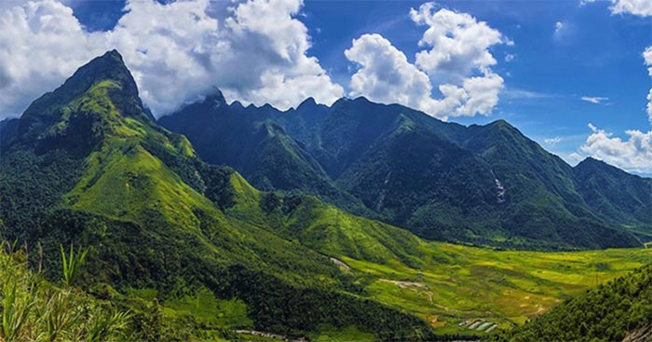

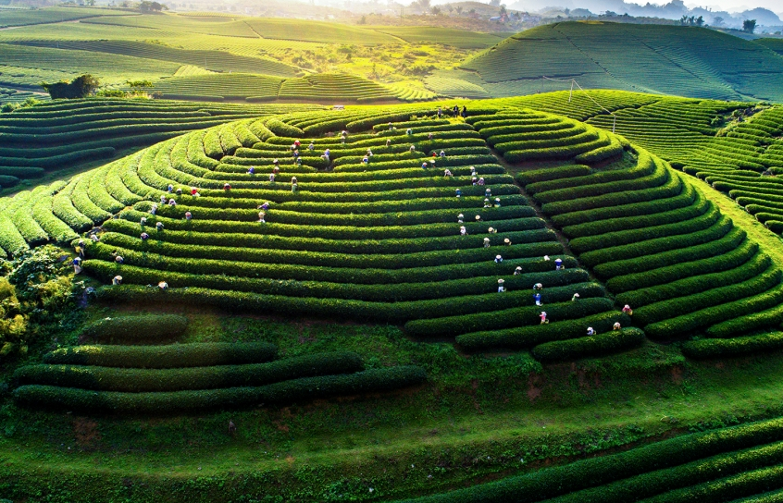
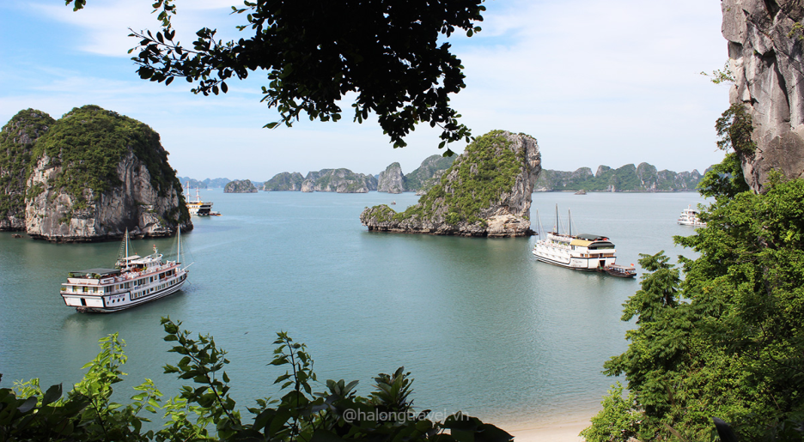
BÀI 2
2
CÁC KHU VỰC ĐỊA HÌNH
Dãy Hoàng Liên Sơn
Cánh cung sông Gâm
Cao nguyên Mộc Châu
Vịnh Hạ Long

Slide 28
Hoành Sơn
Bạch Mã

Slide 29
BÀI 2
2
CÁC KHU VỰC ĐỊA HÌNH
Khu vực | Phạm vi | Đặc điểm hình thái
Trường Sơn Bắc | Từ phía nam sông Cả đến dãy Bạch Mã. | - Là vùng có độ cao trung bình khoảng 1.000 m, một số ít đỉnh cao trên 2.000 m như: Pu Xai Lai Leng (2711 m), Rào Cỏ (2 235 m). - Có nhiều nhánh núi đâm ngang ra biển chia cắt đồng bằng duyên hải miền Trung: Bạch Mã, Hoành Sơn.
Trường Sơn Nam | Từ phía nam dãy Bạch Mã đến Đông Nam Bộ. | - Địa hình chủ yếu là núi và cao nguyên, có độ cao lớn hơn vùng Trường Sơn Bắc. - Địa hình có hướng vòng cung, hai sườn đông và tây Trường Sơn Nam không đối xứng. - Dạng địa hình nổi bật là các cao nguyên rộng lớn, xếp tầng, bề mặt phủ đất đỏ badan như Kon Tum, Plei Ku, Lâm viên, Di Linh,… - Các khối núi cao trên 2.000 m như: Ngọc Linh (2598 m), Chư Yang Sin (2405 m), Lang Biang (2167 m),...

Slide 30
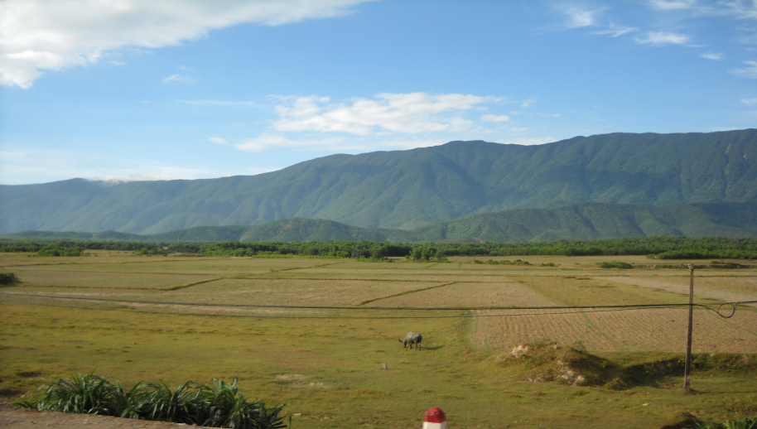
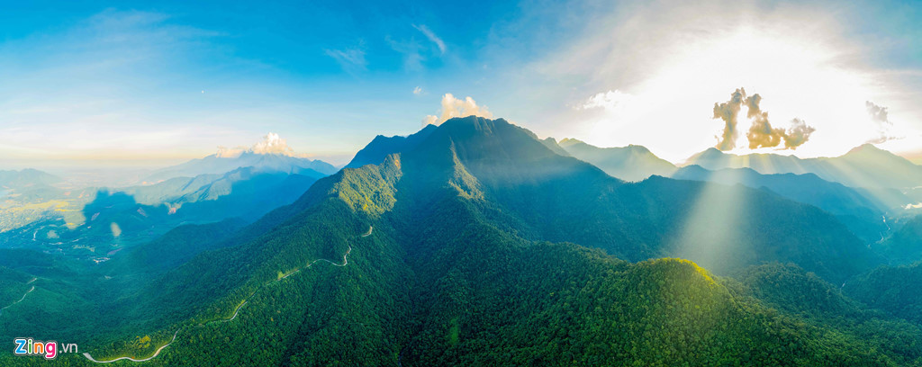
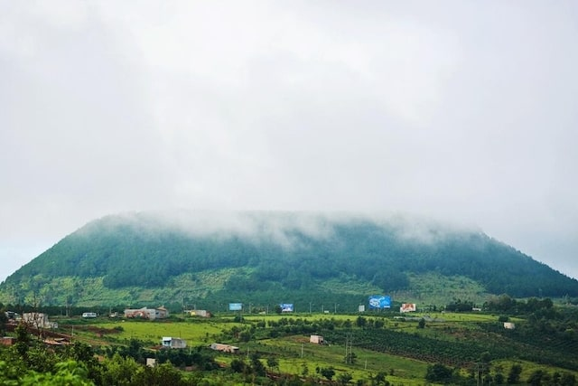
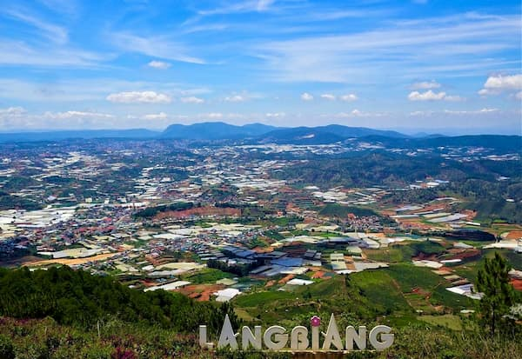
BÀI 2
2
CÁC KHU VỰC ĐỊA HÌNH
Dãy Hoành Sơn
Dãy Bạch Mã
Cao nguyên Plei Ku
Cao nguyên Lâm Viên

Slide 31
BÀI 2
2
CÁC KHU VỰC ĐỊA HÌNH
a. Địa hình đồi núi
Quan sát hình 1 và kênh chữ SGK, kể tên và xác định trên hình các dạng địa hình chuyển tiếp giữa miền núi và đồng bằng ở nước ta.
- Các dạng địa hình chuyển tiếp giữa miền núi và đồng bằng:
+ Vùng đồi trung du ở Bắc Bộ.
+ Bán bình nguyên ở Đông Nam Bộ.

Slide 32
BÀI 2
2
CÁC KHU VỰC ĐỊA HÌNH
a. Địa hình đồi núi
Khu vực | Phạm vi | Đặc điểm hình thái
Đông Bắc | Nằm ở tả ngạn sông Hồng. | Chủ yếu là đồi núi thấp, có 4 dãy núi hình cánh cung: Sông Gâm, Ngân Sơn, Bắc Sơn, Đông Triều và địa hình cac-xtơ.
Tây Bắc | Nằm giữa sông Hồng đến sông Cả. | Địa hình cao nhất nước ta (đỉnh Phan-xi-păng 3147m), các dãy núi lớn có hướng tây bắc - đông nam: Hoàng Liên Sơn, Pu Đen Đinh, Pu Sam Sao và các cao nguyên đá vôi: Sơn La, Mộc Châu.
Trường Sơn Bắc | Từ phía nam sông Cả đến dãy Bạch Mã. | Có nhiều nhánh núi đâm ngang ra biển chia cắt đồng bằng duyên hải miền Trung: Bạch Mã, Hoành Sơn.
Trường Sơn Nam | Từ phía nam dãy Bạch Mã đến Đông Nam Bộ. | Gồm các khối núi nằm ở phía bắc và nam: Kon Tum và cực Nam Trung Bộ và nhiều cao nguyên xếp tầng: Kon Tum, Plei Ku, Lâm Viên,…

Slide 34
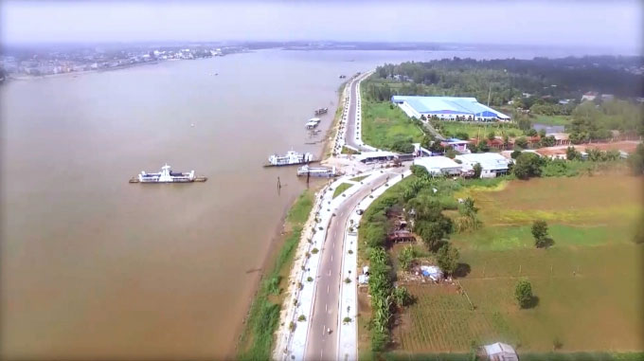
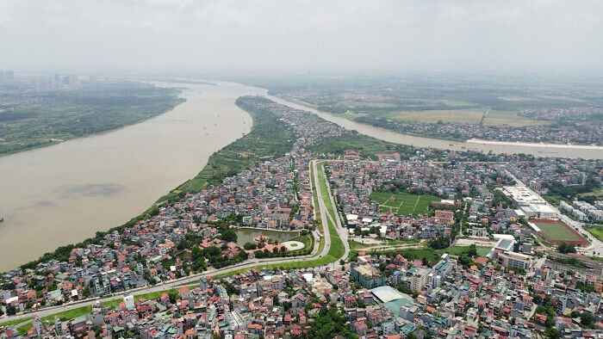

Slide 35
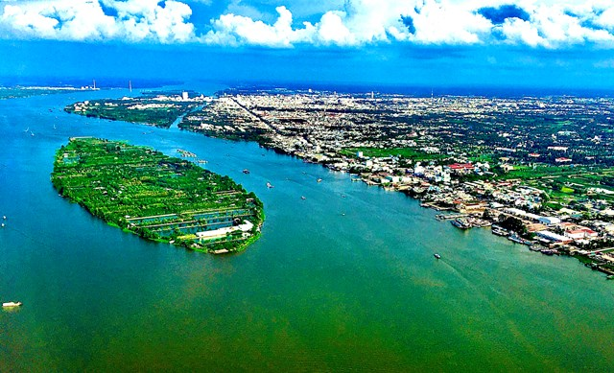
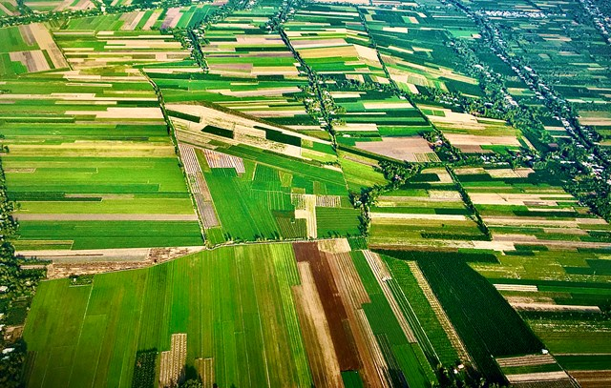
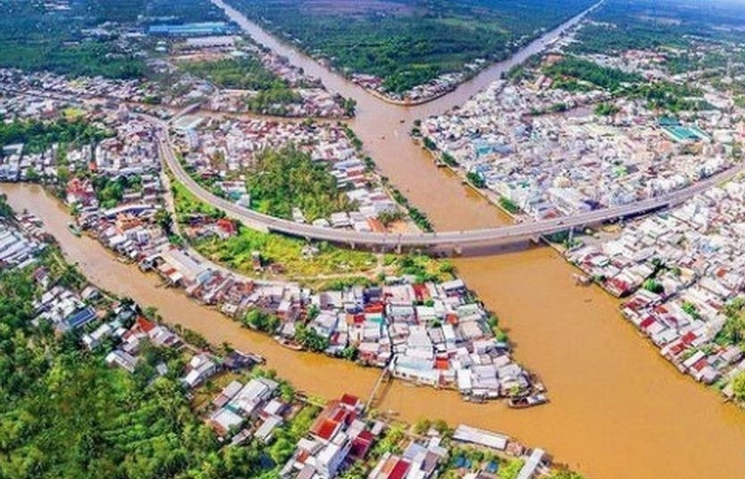

Slide 36
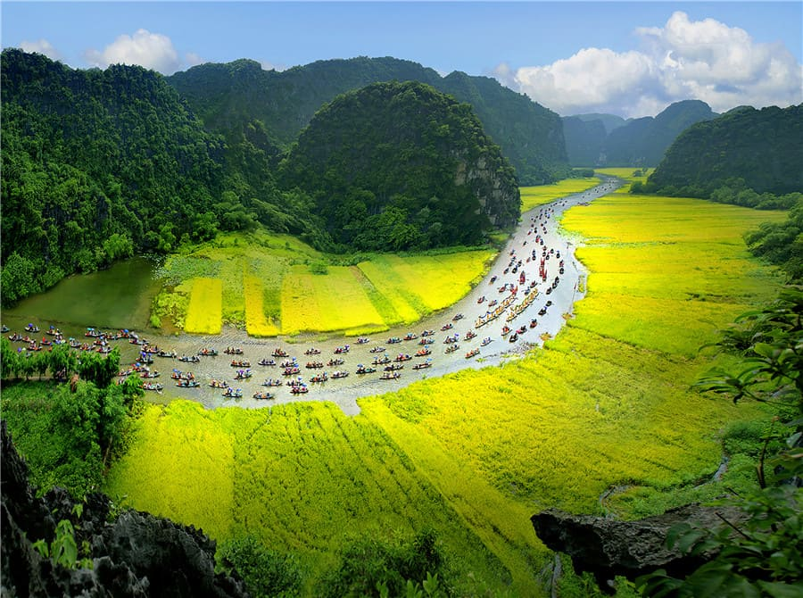
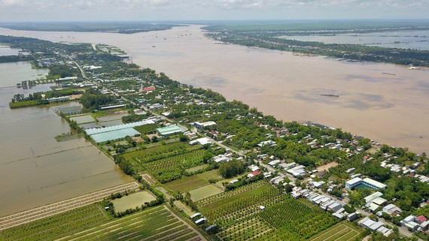

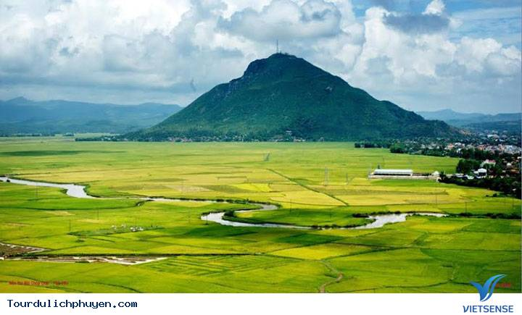
BÀI 2
2
CÁC KHU VỰC ĐỊA HÌNH
Đồng bằng sông Hồng
Đồng bằng sông Cửu Long
Đồng bằng Thanh Hóa
Đồng bằng Tuy Hòa

Slide 37
BÀI 2
2
CÁC KHU VỰC ĐỊA HÌNH
Đồng bằng | Diện tích | Nguồn gốc hình thành | Đặc điểm
Sông Hồng | 15000 km² | Do phù sa sông Hồng và sông Thái Bình bồi đắp. | Có hệ thống đê chống lũ khiến đồng bằng bị chia cắt, tạo thành những ô trũng, khu vực trong đê không được bồi đắp phù sa.
Sông Cửu Long | 40000 km² | Do phù sa của hệ thống sông Mê Công bồi đắp. | Không có đê ngăn lũ, có hệ thống kênh rạch dày đặc. Nhiều vùng trũng lớn: Đồng Tháp Mười, Tứ giác Long Xuyên.
Ven biển miền Trung | 15000 km² | Từ phù sa sông hoặc kết hợp giữa phù sa sông và biển. | Nhiều đồng bằng nhỏ hẹp, có nhiều cồn cát.

Slide 38
BÀI 2
2
CÁC KHU VỰC ĐỊA HÌNH
c. Địa hình bờ biển và thềm lục địa

Slide 39
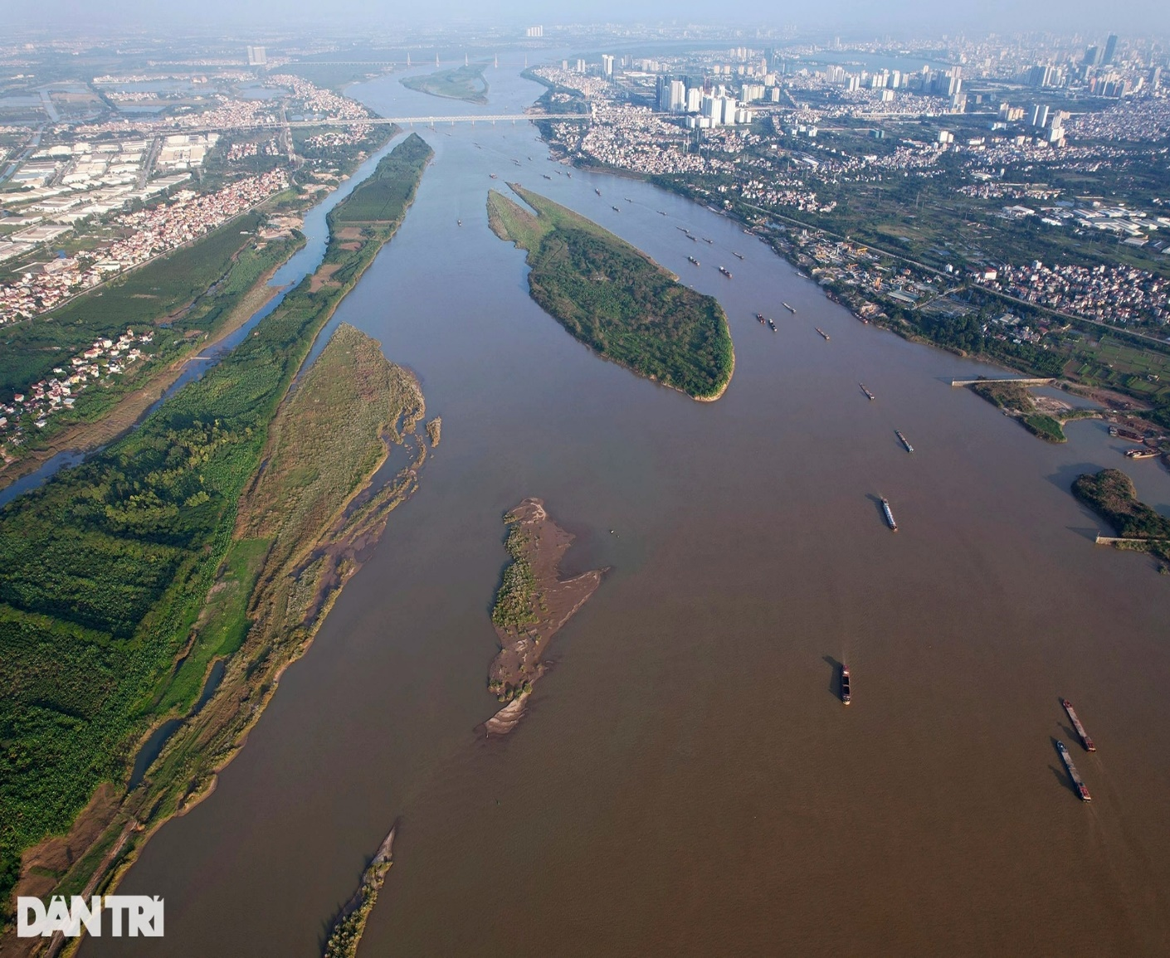
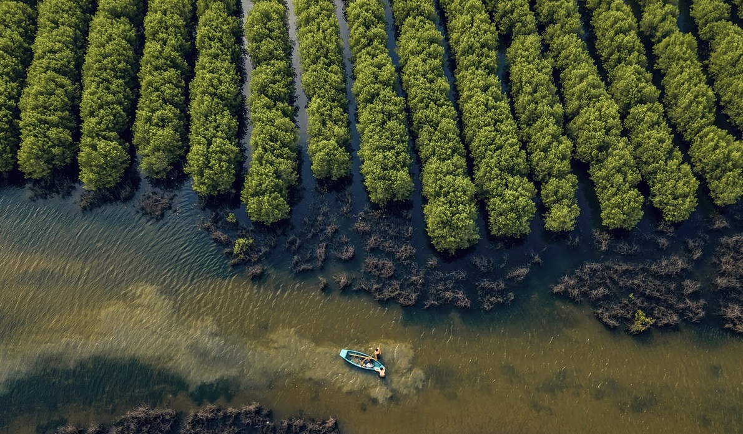
BÃI BỒI GIỮA SÔNG HỒNG
RỪNG NGẬP MẶN

Slide 40
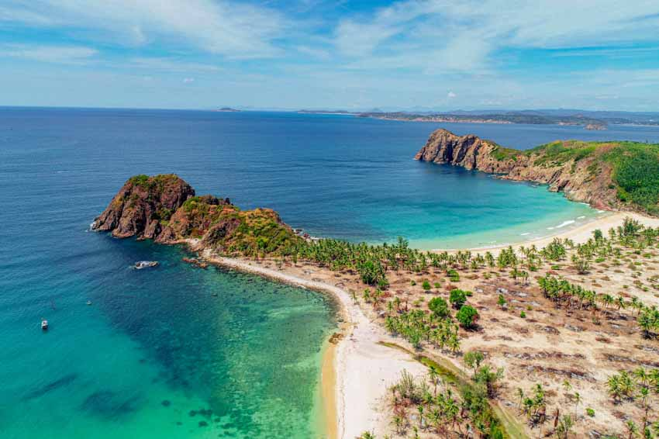

VỊNH XUÂN ĐÀI – PHÚ YÊN
VỊNH CAM RANH – KHÁNH HÒA

Slide 41
BÀI 2
2
CÁC KHU VỰC ĐỊA HÌNH
c. Địa hình bờ biển và thềm lục địa
- Bờ biển: dài trên 3260 km (từ Móng cái đến Hà Tiên). Có 2 dạng chính:
+ Bờ biển bồi tụ có nhiều bãi bùn rộng, rừng cây ngập mặn phát triển.
+ Bờ biển mài mòn rất khúc khuỷu, có nhiều vũng, vịnh nước sâu, kín gió, nhiều bãi cát.
- Giá trị: nuôi trồng thủy sản, xây dựng cảng biển, du lịch.

Slide 42
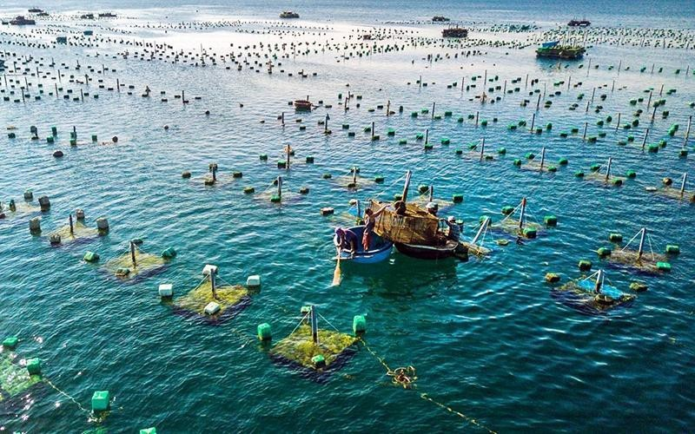
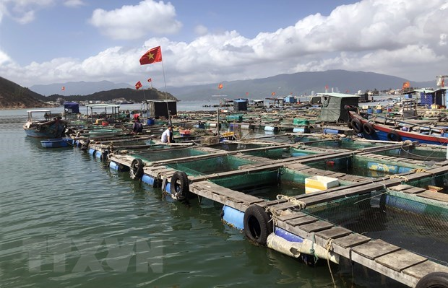
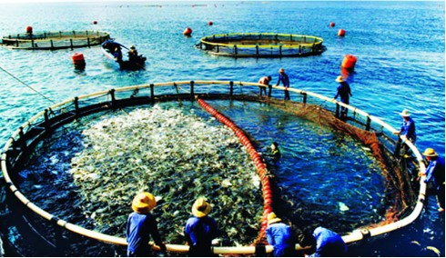

Slide 43

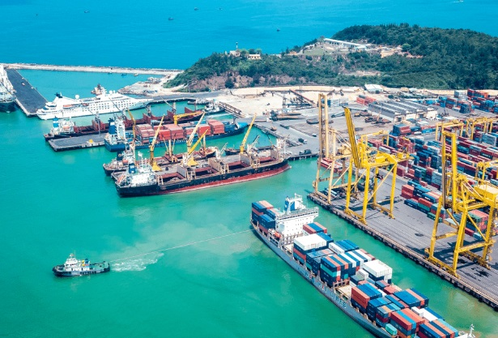
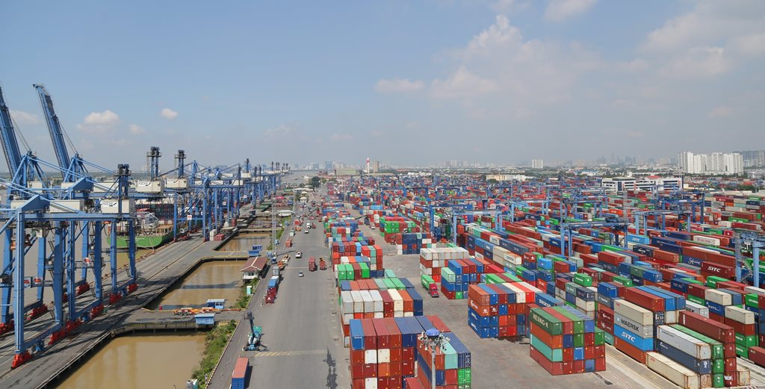

CẢNG HẢI PHÒNG
CẢNG ĐÀ NẴNG

Slide 44
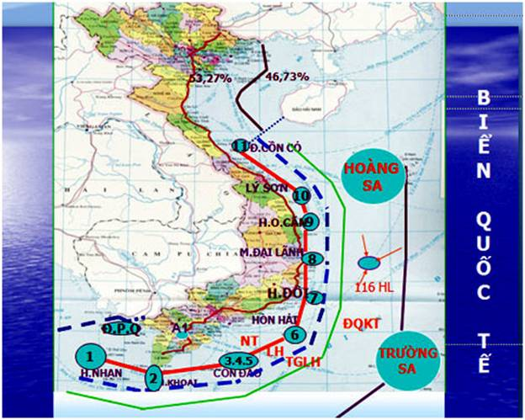
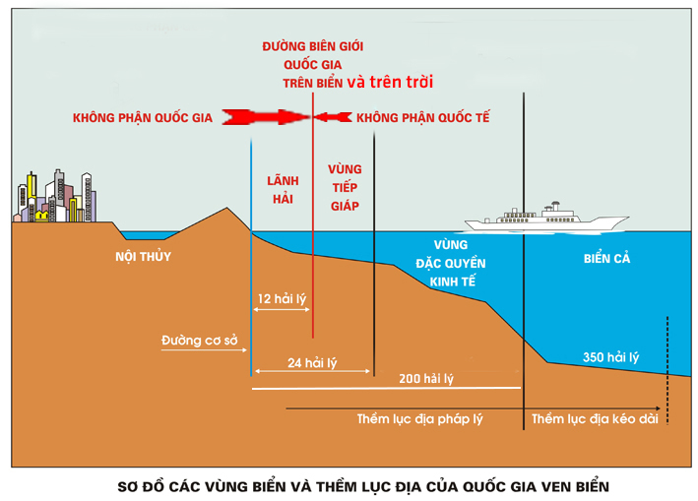

Slide 45
BÀI 2
2
CÁC KHU VỰC ĐỊA HÌNH
c. Địa hình bờ biển và thềm lục địa
- Bờ biển: dài trên 3260 km (từ Móng cái đến Hà Tiên). Có 2 dạng chính:
+ Bờ biển bồi tụ có nhiều bãi bùn rộng, rừng cây ngập mặn phát triển.
+ Bờ biển mài mòn rất khúc khuỷu, có nhiều vũng, vịnh nước sâu, kín gió, nhiều bãi cát.
- Giá trị: nuôi trồng thủy sản, xây dựng cảng biển, du lịch.
- Thềm lục địa:
+ Mở rộng và nông tại các vùng biển Bắc Bộ và Nam Bộ.
+ Vùng biển miền Trung sâu và hẹp hơn.

Slide 46

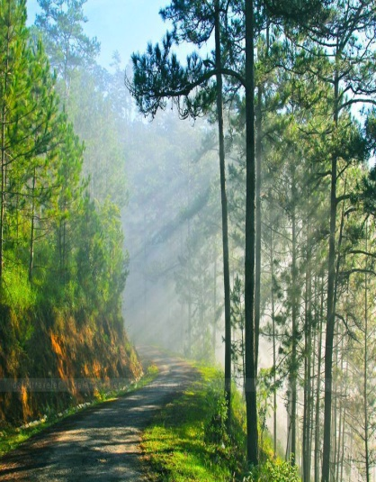

BÀI 3
3
ẢNH HƯỞNG CỦA ĐỊA HÌNH ĐỐI VỚI SỰ PHÂN
HÓA TỰ NHIÊN VÀ KHAI THÁC KINH TẾ
a. Đối với sự phân hóa tự nhiên
Quan sát các hình ảnh và kênh chữ SGK, cho biết độ cao địa hình ảnh hưởng đến sinh vật như thế nào? Cho ví dụ.
Đai cận nhiệt đới gió mùa trên núi: sinh vật gồm có rừng cận nhiệt lá rộng, rừng lá kim ví dụ như rừng thông ở Đà Lạt.
Đai nhiệt đới gió mùa: sinh vật tiêu biểu là hệ sinh thái rừng nhiệt đới ẩm lá rộng thường xanh và rừng nhiệt đới gió mùa ví dụ như ở VQG Cúc Phương.
Đai ôn đới gió mùa trên núi: sinh vật là các loài thực vật ôn đới ví dụ như đỗ quyên, lãnh sam, thiết sam...
Vườn quốc gia (VQG) Cúc Phương
Thông Đà Lạt Đỗ quyên Sa Pa

Slide 47
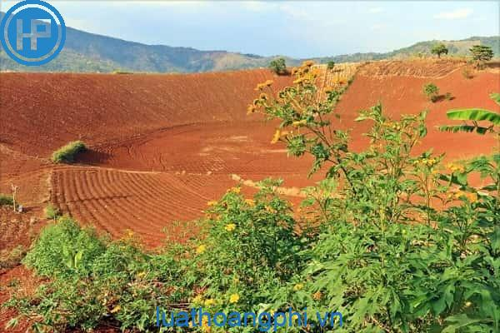
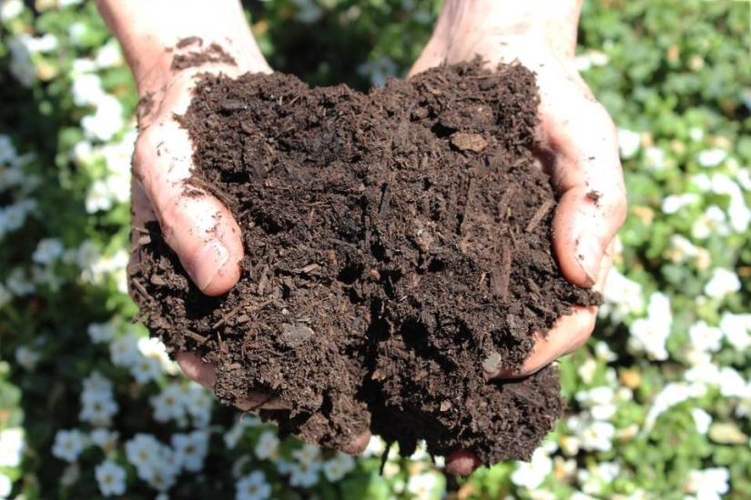
BÀI 3
3
ẢNH HƯỞNG CỦA ĐỊA HÌNH ĐỐI VỚI SỰ PHÂN
HÓA TỰ NHIÊN VÀ KHAI THÁC KINH TẾ
a. Đối với sự phân hóa tự nhiên
Quan sát các hình ảnh và kênh chữ SGK, cho biết độ cao địa hình ảnh hưởng đến đất đai như thế nào?
Đất feralit
- Đai nhiệt đới gió mùa: rừng mưa nhiệt đới, đất feralit.
- Đai cận nhiệt đới gió mùa trên núi: rừng lá rộng cận nhiệt, đất feralit có mùn.
- Đai ôn đới gió mùa trên núi: thực vật ôn đới, đất mùn thô.
Đất mùn thô

Slide 48
BÀI 3
3
ẢNH HƯỞNG CỦA ĐỊA HÌNH ĐỐI VỚI SỰ PHÂN
HÓA TỰ NHIÊN VÀ KHAI THÁC KINH TẾ
a. Đối với sự phân hóa tự nhiên
- Theo độ cao: chia thành 3 vòng đai: nhiệt đới gió mùa, cận nhiệt đới gió mùa trên núi, ôn đới gió mùa trên núi.
- Đai nhiệt đới gió mùa: rừng mưa nhiệt đới, đất feralit.
- Đai cận nhiệt đới gió mùa trên núi: rừng lá rộng cận nhiệt, đất feralit có mùn.
- Đai ôn đới gió mùa trên núi: thực vật ôn đới, đất mùn thô.

Slide 49
BÀI 3
3
ẢNH HƯỞNG CỦA ĐỊA HÌNH ĐỐI VỚI SỰ PHÂN
HÓA TỰ NHIÊN VÀ KHAI THÁC KINH TẾ
a. Đối với sự phân hóa tự nhiên
Hoàn Liên Sơn
Quan sát hình 1 và kênh chữ SGK, xác định các dãy núi Hoàng Liên Sơn, Trường Sơn, Bạch Mã. Cho biết các dãy núi này ảnh hưởng đến khí hậu nước ta như thế nào?
Trường Sơn
- Dãy Hoàng Liên Sơn làm suy yếu tác động của gió mùa ĐB => mùa đông ở Tây Bắc ngắn hơn và nền nhiệt cao hơn Đông Bắc.
- Dãy Trường Sơn gây hiệu ứng phơn tạo sự khác biệt về mùa mưa giữa 2 sườn núi.
- Dãy Bạch Mã ngăn ảnh hưởng của gió mùa ĐB vào phía nam => ranh giới tự nhiên giữa 2 miền khí hậu.
Bạch Mã

Slide 50
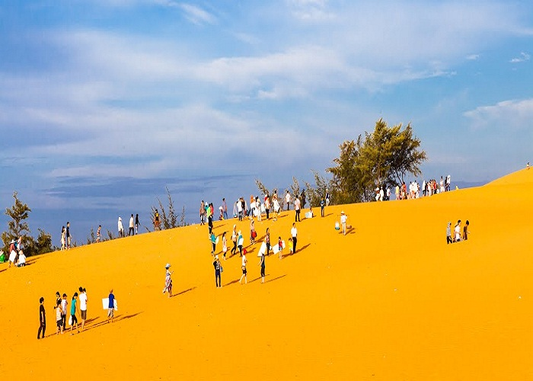


BÀI 2
3
ẢNH HƯỞNG CỦA ĐỊA HÌNH ĐỐI VỚI SỰ PHÂN
HÓA TỰ NHIÊN VÀ KHAI THÁC KINH TẾ
a. Đối với sự phân hóa tự nhiên
Quan sát hình ảnh và hiểu biết của bản thân, cho ví dụ chứng minh dãy Trường Sơn gây hiệu ứng phơn tạo sự khác biệt về mùa mưa giữa 2 sườn núi?
Đầu mùa hạ ở ven biển miền Trung
Trường Sơn Đông, Trường Sơn Tây, bên nắng đốt (ven biển miền Trung), bên mưa quây (Tây Nguyên).
Đầu mùa hạ ở Tây Nguyên

Slide 51
BÀI 3
3
ẢNH HƯỞNG CỦA ĐỊA HÌNH ĐỐI VỚI SỰ PHÂN
HÓA TỰ NHIÊN VÀ KHAI THÁC KINH TẾ
a. Đối với sự phân hóa tự nhiên
- Theo độ cao: chia thành 3 vòng đai: nhiệt đới gió mùa, cận nhiệt đới gió mùa trên núi, ôn đới gió mùa trên núi.
- Theo hướng sườn: các dãy núi Hoàng Liên Sơn, Trường Sơn, Bạch Mã tạo nên sự phân hóa khí hậu ở nước ta.

Slide 52
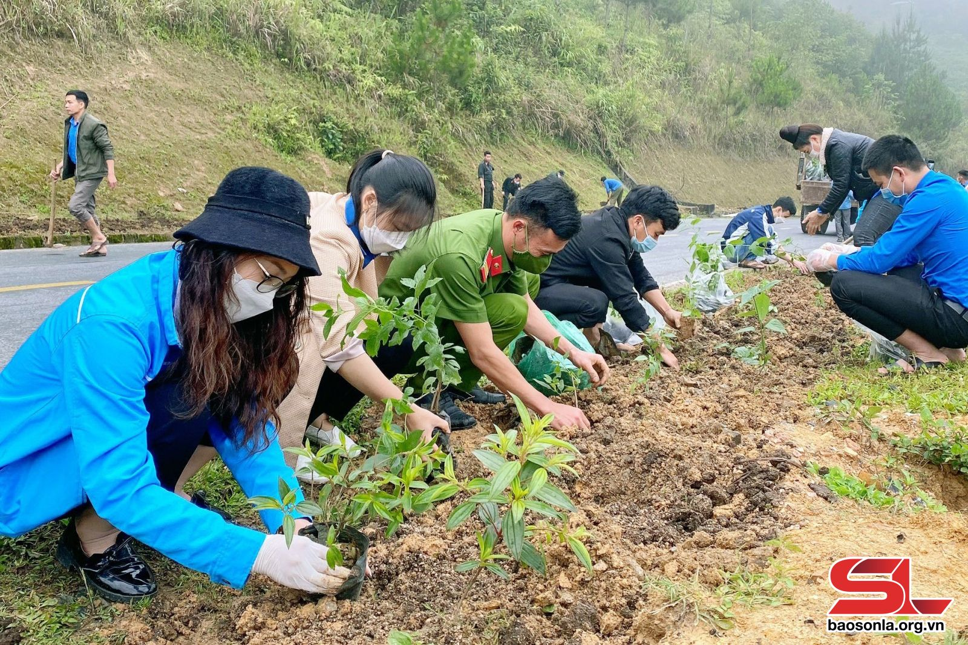
BÀI 2
3
ẢNH HƯỞNG CỦA ĐỊA HÌNH ĐỐI VỚI SỰ PHÂN
HÓA TỰ NHIÊN VÀ KHAI THÁC KINH TẾ
HOẠT ĐỘNG NHÓM
Thời gian: 5 phút
NHIỆM VỤ
* NHÓM 1, 2: Quan sát các hình ảnh và kênh chữ SGK, nêu những thế mạnh và hạn chế của địa hình đồi núi đối với khai thác kinh tế. Cho ví dụ.
* NHÓM 3, 4: Quan sát các hình ảnh và kênh chữ SGK, nêu những thế mạnh và hạn chế của địa hình đồng bằng đối với khai thác kinh tế. Cho ví dụ.
* NHÓM 5, 6: Quan sát các hình ảnh và kênh chữ SGK, nêu những thế mạnh và hạn chế của địa hình bờ biển đối với khai thác kinh tế. Cho ví dụ.

Slide 53
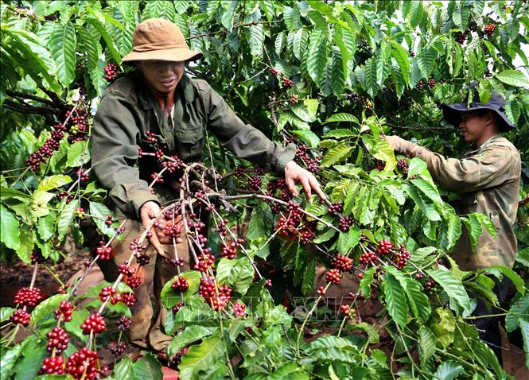
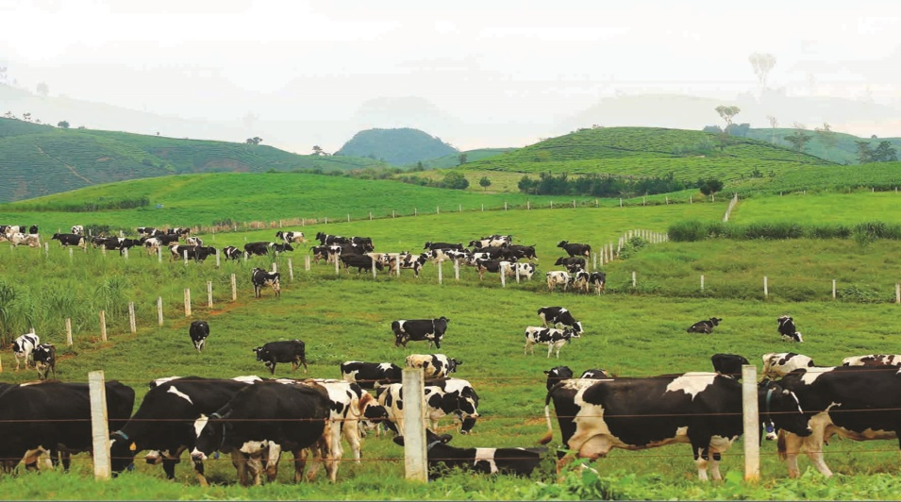
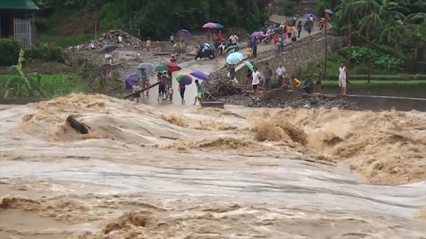
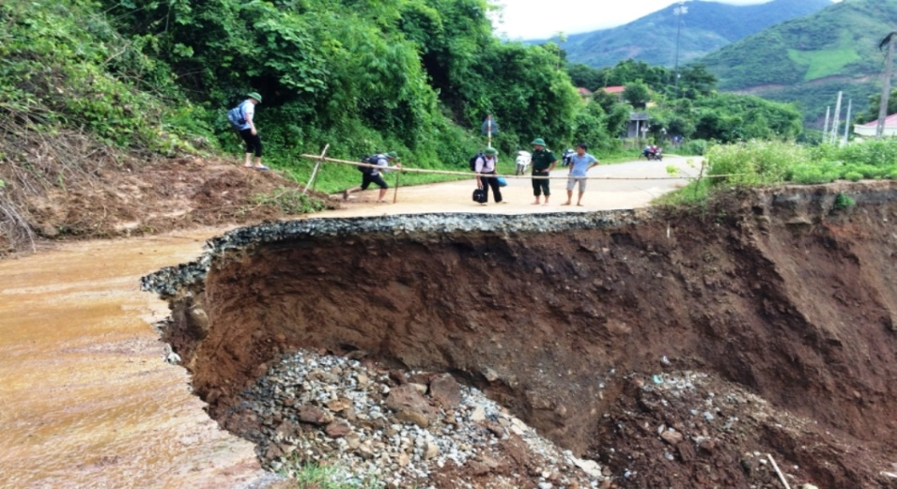
BÀI 2
3
ẢNH HƯỞNG CỦA ĐỊA HÌNH ĐỐI VỚI SỰ PHÂN
HÓA TỰ NHIÊN VÀ KHAI THÁC KINH TẾ
Trồng cà phê ở Tây Nguyên
Chăn nuôi bò sữa ở Tây Bắc
Lũ quét ở Tây Bắc
Sạt lở đất ở Tây Nguyên

Slide 54
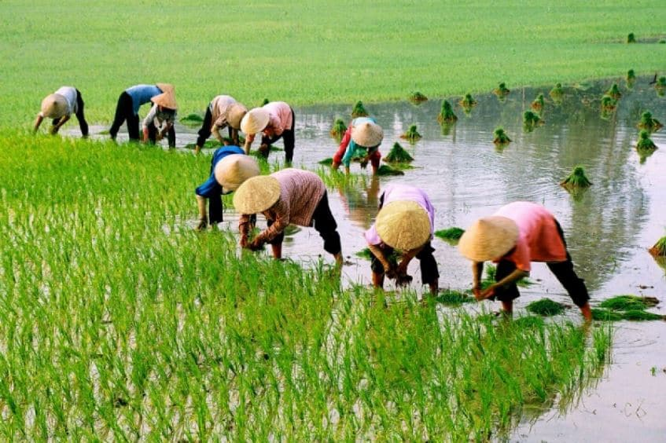
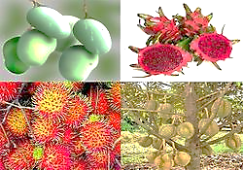
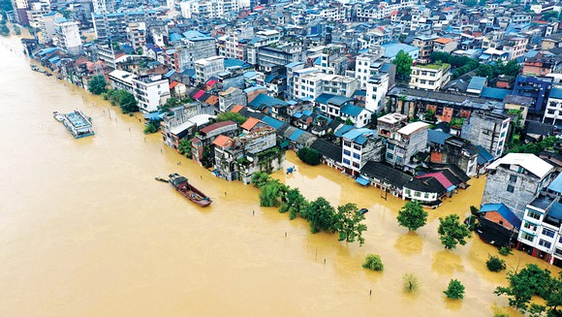
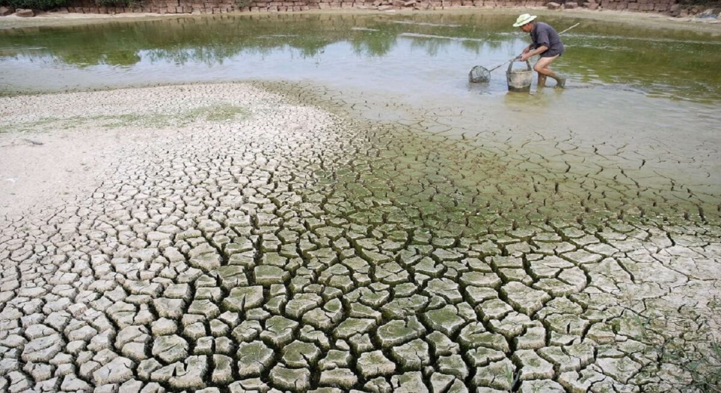
BÀI 2
2
ẢNH HƯỞNG CỦA ĐỊA HÌNH ĐỐI VỚI SỰ PHÂN
HÓA TỰ NHIÊN VÀ KHAI THÁC KINH TẾ
Trồng lúa ở ĐB. Sông Hồng
Trồng cây ăn quả ở ĐB. Sông Cửu Long
Ngập lụt ở ĐB. Sông Hồng
Đất bị bạc màu ở ĐB. Sông Cửu Long

Slide 55
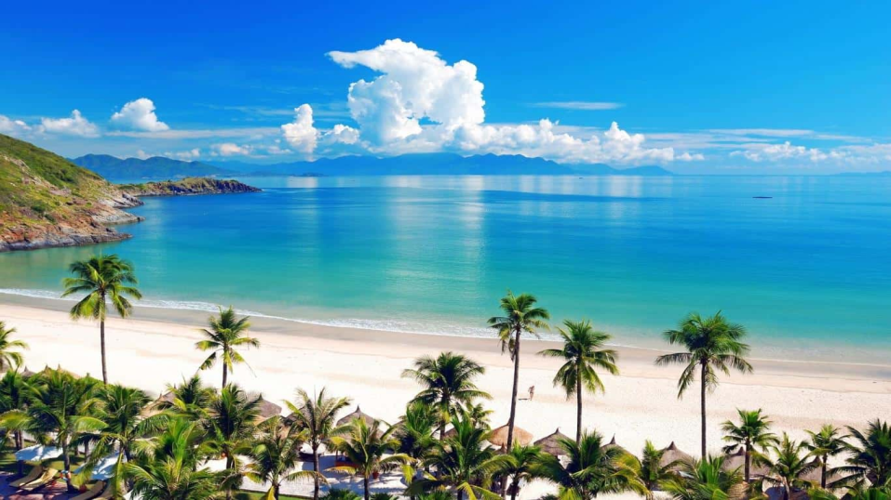



BÀI 2
3
ẢNH HƯỞNG CỦA ĐỊA HÌNH ĐỐI VỚI SỰ PHÂN
HÓA TỰ NHIÊN VÀ KHAI THÁC KINH TẾ
Du lịch biển Nha Trang
Cảng Hải Phòng
SẦM SƠN
CẢNG CÁT LÁI – SÀI GÒN

Slide 56




Bão đổ bộ vào Đà Nẵng
Sạt lở bờ biển ở Bình Thuận

Slide 57
BÀI 2
3
ẢNH HƯỞNG CỦA ĐỊA HÌNH ĐỐI VỚI SỰ PHÂN
HÓA TỰ NHIÊN VÀ KHAI THÁC KINH TẾ
Thế mạnh:
+ Đối với nông nghiệp, lâm nghiệp: trồng rừng, cây công nghiệp, cây ăn quả, chăn nuôi gia súc.
+ Đối với công nghiệp: phát triển khai thác khoáng sản, luyện kim, thủy điện,...
+ Đối với du lịch: hình thành các điểm du lịch có giá trị.
Hạn chế: địa hình bị chia cắt gây khó khăn cho giao thông, thiên tai: lũ quét, sạt lở đất…
Ví dụ:
+ Thế mạnh: trồng cà phê ở Tây Nguyên, chăn nuôi bò sữa ở Tây Bắc.
+ Hạn chế: lũ quét ở Tây Bắc, sạt lở đất ở Tây Nguyên.
1

Slide 58
BÀI 2
3
ẢNH HƯỞNG CỦA ĐỊA HÌNH ĐỐI VỚI SỰ PHÂN
HÓA TỰ NHIÊN VÀ KHAI THÁC KINH TẾ
b. Đối với khai thác kinh tế
* Khai thác kinh tế ở khu vực đồi núi
- Thế mạnh:
+ Đối với nông nghiệp, lâm nghiệp: trồng rừng, cây công nghiệp, cây ăn quả, chăn nuôi gia súc.
+ Đối với công nghiệp: phát triển khai thác khoáng sản, luyện kim, thủy điện,...
+ Đối với du lịch: hình thành các điểm du lịch có giá trị.
- Hạn chế: địa hình bị chia cắt gây khó khăn cho giao thông, thiên tai: lũ quét, sạt lở đất…

Slide 59
BÀI 3
3
ẢNH HƯỞNG CỦA ĐỊA HÌNH ĐỐI VỚI SỰ PHÂN
HÓA TỰ NHIÊN VÀ KHAI THÁC KINH TẾ
Thế mạnh:
+ Đối với nông nghiệp, thủy sản: trồng cây lương thực thực phẩm, chăn nuôi gia súc nhỏ, gia cầm, đánh bắt và nuôi trồng thủy sản.
+ Xây dựng cơ sở hạ tầng và cư trú.
Hạn chế: tài nguyên bị khai thác quá mức, môi trường bị suy thoái.
Ví dụ:
+ Thế mạnh: trồng lúa ở ĐB. Sông Hồng, trồng cây ăn quả như chôm chôm, xoài, sầu riêng… ở ĐB. Sông Cửu Long.
+ Hạn chế: ngập lụt ở ĐB. Sông Hồng, đất bị bạc màu ở ĐB. Sông Cửu Long.
3

Slide 60
BÀI 2
3
ẢNH HƯỞNG CỦA ĐỊA HÌNH ĐỐI VỚI SỰ PHÂN
HÓA TỰ NHIÊN VÀ KHAI THÁC KINH TẾ
b. Đối với khai thác kinh tế
* Khai thác kinh tế ở khu vực đồng bằng
- Thế mạnh:
+ Đối với nông nghiệp, thủy sản: trồng cây lương thực thực phẩm, chăn nuôi gia súc nhỏ, gia cầm, đánh bắt và nuôi trồng thủy sản.
+ Xây dựng cơ sở hạ tầng và cư trú.
- Hạn chế: Tài nguyên bị khai thác quá mức, môi trường bị suy thoái.

Slide 61
BÀI 3
3
ẢNH HƯỞNG CỦA ĐỊA HÌNH ĐỐI VỚI SỰ PHÂN
HÓA TỰ NHIÊN VÀ KHAI THÁC KINH TẾ
Thế mạnh: khai thác và nuôi trồng thủy sản, làm muối, giao thông vận tải biển, khai thác năng lượng, du lịch biển.
Hạn chế: bão, cạn kiệt tài nguyên, ô nhiễm môi trường biển.
Ví dụ:
+ Thế mạnh: phát triển du lịch biển Nha Trang, phát triên giao thông vận tải biển: cảng Hải Phòng.
+ Hạn chế: bão đổ bộ vào Đà Nẵng, sạt lở bờ biển ở Bình Thuận.
5

Slide 62
BÀI 2
3
ẢNH HƯỞNG CỦA ĐỊA HÌNH ĐỐI VỚI SỰ PHÂN
HÓA TỰ NHIÊN VÀ KHAI THÁC KINH TẾ
b. Đối với khai thác kinh tế
* Khai thác kinh tế ở khu vực vùng biển và thềm lục địa
- Thế mạnh: phát triển các hoạt động kinh tế biển: khai thác và nuôi trồng thủy sản, làm muối, giao thông vận tải biển, khai thác năng lượng, du lịch biển.
- Hạn chế: bão, cạn kiệt tài nguyên, ô nhiễm môi trường biển.

Slide 63

BÀI 2
EM CÓ BIẾT?
Fansipan là đỉnh núi cao nhất nước ta, về mặt hành chính, đỉnh Fansipan thuộc địa giới của cả huyện Tam Đường (Lai Châu) và thị xã Sa Pa (Lào Cai), cách trung tâm thị xã Sa Pa khoảng 9 km về phía tây nam. Chiều cao của đỉnh núi đo đạc vào năm 1909 là 3143 m, tuy vậy theo số liệu mới nhất của Cục Đo đạc, Bản đồ và Thông tin địa lý Việt Nam vào cuối tháng 6 năm 2019, đỉnh núi cao 3147,3 m.

Slide 64

BÀI 2
4
LUYỆN TẬP VÀ VẬN DỤNG
a. Luyện tập
Dựa vào kiến thức đã học, hãy so sánh đặc điểm địa hình của Đồng bằng sông Hồng, Đồng bằng sông Cửu Long.
Đồng bằng | Diện tích | Nguồn gốc hình thành | Đặc điểm
Sông Hồng | 15000 km² | Do phù sa sông Hồng và sông Thái Bình bồi đắp. | Có hệ thống đê chống lũ khiến đồng bằng bị chia cắt, tạo thành những ô trũng, khu vực trong đê không được bồi đắp phù sa.
Sông Cửu Long | 40000 km² | Do phù sa của hệ thống sông Mê Công bồi đắp. | Không có đê ngăn lũ, có hệ thống kênh rạch dày đặc. Nhiều vùng trũng lớn: Đồng Tháp Mười, Tứ giác Long Xuyên.

Slide 65


BÀI 2
4
LUYỆN TẬP VÀ VẬN DỤNG
b. Vận dụng
Tìm hiểu ảnh hưởng của các dạng địa hình của địa phương đến phát triển kinh tế.
- TPHCM thuộc dạng địa hình đồng bằng.
- Các hoạt động kinh tế ở TPHCM:
+ Sản xuất nông nghiệp: trồng lúa, cây ăn quả, nuôi trồng thủy sản, chăn nuôi bò, lợn, gia cầm...
+ Sản xuất công nghiệp: cơ khí, điện tử, đóng tàu, chế biến lương thực thực phẩm, sản xuất hàng tiêu dùng, dệt may,...
+ Các hoạt động giso thông vận tải, thương mại, du lịch,…
+ Khó khăn: đia hình thấp nên dễ bị ngập lụt vào mùa mưa và thủy triều dâng ảnh hưởng các hoạt động kinh tế.

